Slide 1
ЛОГИЧЕСКИЕ ЭЛЕМЕНТЫ
ЭЛЕМЕНТЫ МАТЕМАТИЧЕСКОЙ ЛОГИКИ

Slide 2
КЛЮЧЕВЫЕ СЛОВА
цифровая схема
логический элемент
инвертор
конъюнктор
дизъюнктор

Slide 3
Цифровые микросхемы, производящие операции над двоичными данными, и ячейки, хранящие данные, состоят из множества логических элементов.

Slide 4
ЛОГИЧЕСКИЕ ЭЛЕМЕНТЫ
Логический элемент – устройство, которое после обработки двоичных сигналов выдаёт значение одной из логических операций.
А
А
&
1
А
В
В
НЕ (инвертор)
И (конъюнктор)
ИЛИ (дизъюнктор)

Slide 5
ИНВЕРТОР
Логический элемент НЕ (инвертор) реализует операцию отрицания. Если на входе элемента будет 0, то на выходе будет 1, и наоборот.
А | F
0 | 1
1 | 0
А
НЕ (инвертор)

Slide 6
КОНЪЮНКТОР
Логический элемент И (конъюнктор) реализует операцию ло­гического умножения. Единица на выходе этого элемента появит­ся только тогда, когда на всех входах будут единицы.
А
А | B | F
0 | 0 | 0
0 | 1 | 0
1 | 0 | 0
1 | 1 | 1
&
В
И (конъюнктор)

Slide 7
ДИЗЪЮНКТОР
Логический элемент ИЛИ (дизъюнктор) реализует операцию
логического сложения. Если хотя бы на одном входе будет единица, то на выходе элемента также будет единица.
А
А | B | F
0 | 0 | 0
0 | 1 | 1
1 | 0 | 1
1 | 1 | 1
1
В
ИЛИ (дизъюнктор)

Slide 8
АНАЛИЗ ЦИФРОВЫХ СХЕМ
Проанализируем цифровую схему - выясним, какой сиг­нал будет на выходе F при каждом возможном наборе сигналов A и B на входах.
&
F
A
B

Slide 9
АНАЛИЗ ЦИФРОВЫХ СХЕМ
Проанализируем цифровую схему - выясним, какой сиг­нал будет на выходе F при каждом возможном наборе сигналов A и B на входах.
&
А | B | F
0 | 0 | 0
A 0
F
0
1
B 0

Slide 10
АНАЛИЗ ЦИФРОВЫХ СХЕМ
Проанализируем цифровую схему - выясним, какой сиг­нал будет на выходе F при каждом возможном наборе сигналов A и B на входах.
&
А | B | F
0 | 0 | 0
0 | 1 | 0
A 00
F
00
10
B 01

Slide 11
АНАЛИЗ ЦИФРОВЫХ СХЕМ
Проанализируем цифровую схему - выясним, какой сиг­нал будет на выходе F при каждом возможном наборе сигналов A и B на входах.
&
А | B | F
0 | 0 | 0
0 | 1 | 0
1 | 0 | 1
A 001
F
001
101
B 010

Slide 12
АНАЛИЗ ЦИФРОВЫХ СХЕМ
Проанализируем цифровую схему - выясним, какой сиг­нал будет на выходе F при каждом возможном наборе сигналов A и B на входах.
А | B | F
0 | 0 | 0
0 | 1 | 0
1 | 0 | 1
1 | 1 | 0
A 0011
&
F
0010
1010
B 0101

Slide 13
АНАЛИЗ ЦИФРОВЫХ СХЕМ
Составим логическое выражение, соответствующее рассматри­ваемой схеме.
&
F
A
B

Slide 14
СИНТЕЗ ЦИФРОВЫХ СХЕМ
Построим цифровую схему для логического выражения:
(A ∨ В) & (A ∨ В).
Потребуется:
Две инверсии
Две дизъюнкции
1
1
(A ∨ В) & (A ∨ В)
Одна конъюнкция
&

Slide 15
СИНТЕЗ ЦИФРОВЫХ СХЕМ
Построим цифровую схему для логического выражения:
(A ∨ В) & (A ∨ В).
1
1
&

Slide 16
СИНТЕЗ ЦИФРОВЫХ СХЕМ
Построим цифровую схему для логического выражения:
(A ∨ В) & (A ∨ В).
A
1
А | B | F
0 | 0 | 1
0 | 1 | 0
1 | 0 | 0
1 | 1 | 1
B
&
1

Slide 17
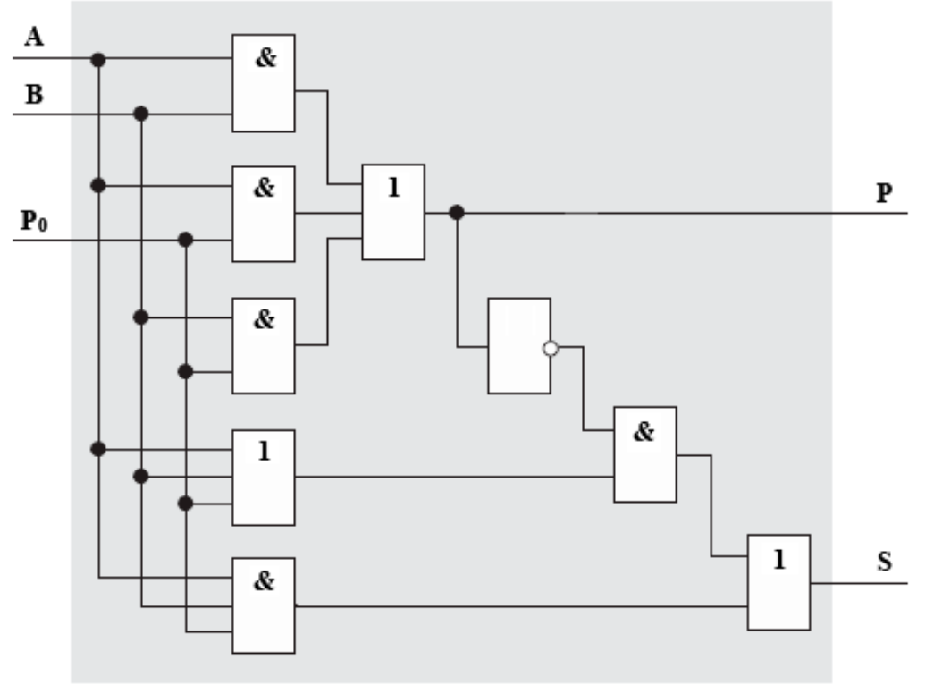
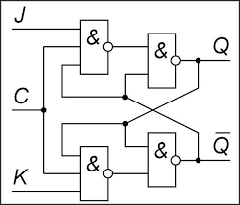
ЦИФРОВЫЕ МИКРОСХЕМЫ
Сумматор
Триггер

Slide 18
РАЗРАБОТКА ЦИФРОВЫХ СХЕМ
Работу будущей цифровой схемы описывают с помощью таблиц истинности, указывая значения выходных сигналов, которые должны получаться при разных наборах входных сигналов.
По определённым правилам записывают логическое выражение, соответствующее полученной таблице истинности.
Полученное логическое выражение пытаются упростить.
На основе упрощённого логического выражения строят цифровую схему.

Slide 19
Логический элемент — устройство, которое обрабатывает двоичные данные и выдаёт после их обработки значение одной из логических операций.
Логический элемент НЕ (инвертор) реализует операцию отрицания.
Логический элемент И (конъюнктор) реализует операцию логического умножения.
Логический элемент ИЛИ (дизъюнктор) реализует операцию логического сложения.
Компьютерные устройства (цифровые микросхемы), производящие операции над двоичными данными, и ячейки, хранящие данные, состоят из множества логических элементов.

Slide 20
ВОПРОСЫ И ЗАДАНИЯ
Какие сигналы будут на выходе цифровой схемы при всех возможных наборах сигналов на входах? Составьте таблицу работы схемы. Каким логическим выражением описывается схема?
а) б)
A
A
1
&
F
F
B
B
1

Slide 21
ВОПРОСЫ И ЗАДАНИЯ
Какие сигналы будут на выходах F₁ и F₂ схемы, если на её входы А, В и С поданы следующие сигналы?
а) А = 0, В = 0, С = 1;
б) А = 0, В = 1, С = 1;
в) А = 1, В = 0, С = 0;
г) А = 1, В = 1, С = 1.
A
&
B
&
1
С

Slide 22
ВОПРОСЫ И ЗАДАНИЯ
Постройте цифровые схемы по следующим логическим выражениям:
а) А ∨ В;
б) А ∧ В.
Выясните, какие сигналы будут на выходе каждой цифро­вой схемы при всех возможных наборах сигналов на вхо­дах. Составьте таблицы, описывающие работу схем. Сравни­те получившиеся таблицы.

Slide 23
ЦИФРОВАЯ СХЕМА
ЛОГИЧЕСКИЕ ЭЛЕМЕНТЫ
НЕ (инвертор)
И (конъюнктор)
ИЛИ (дизъюнктор)
А
А
&
1
А
В
В

